Slide 1
Neural Networks
Prof. Tae-Hyoung Park
Dept. of Intelligent Systems & Robotics, CBNU

Slide 2
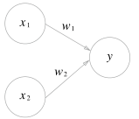



Perceptron
Perceptron (F.Rosenblatt, 1975)
신경망의 기원
$x_{1},x_{2}$ : input, $y$ : output
$w_{1},w_{2}$ : weight, $b$ : bias,
b
1
- Single-layer perceptron => Linear classification 가능
Non-linear classification 불가

Slide 3
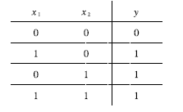
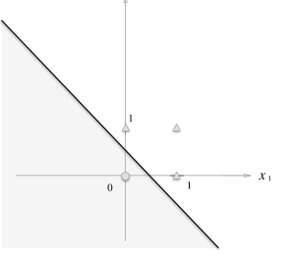

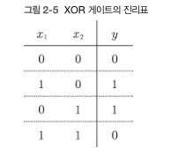
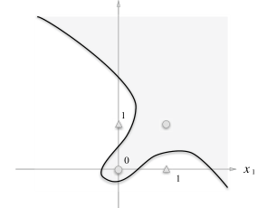


Perceptron
(ex) OR gate
(ex) XOR gate
$$w_{1}=1.0,w_{2}=1.0, b=−0.5$$
b
1
$$w_{1}=??,w_{2}=??, b=??$$
b
1

Slide 4
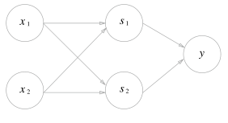

Multi-Layer Perceptron
Multi-Layer Perceptron (MLP)
1개 이상의 hidden layer
Nonlinear classification 가능
(ex) XOR gate – 2 layers

Slide 5
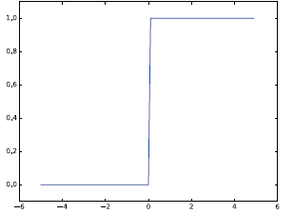
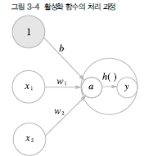
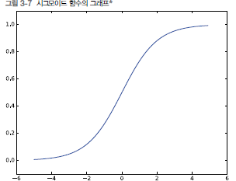

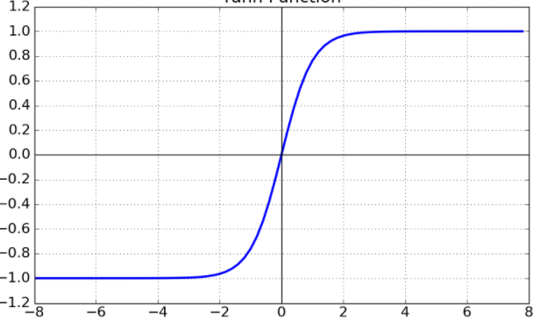


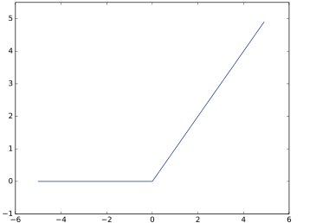

Multi-Layer Perceptron
Activation function (활성화 함수): $h(x)$
step
$$h\left(x\right)=\left\{\begin{matrix}1, x>0 \\ 0, x≤0\end{matrix}\right.$$
sigmoid
tanh
relu

Slide 6
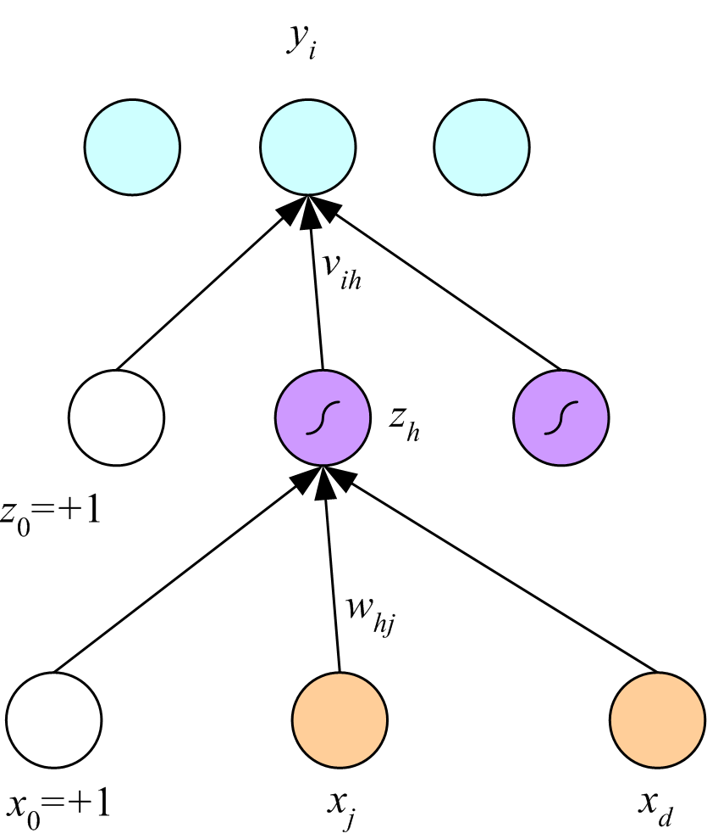
Multi-Layer Perceptron
Multilayer Perceptron (Rumelhart, 1986)
Input layer (layer 0)
Hidden layers (layer 1, 2, ….)
Output layer

Slide 7
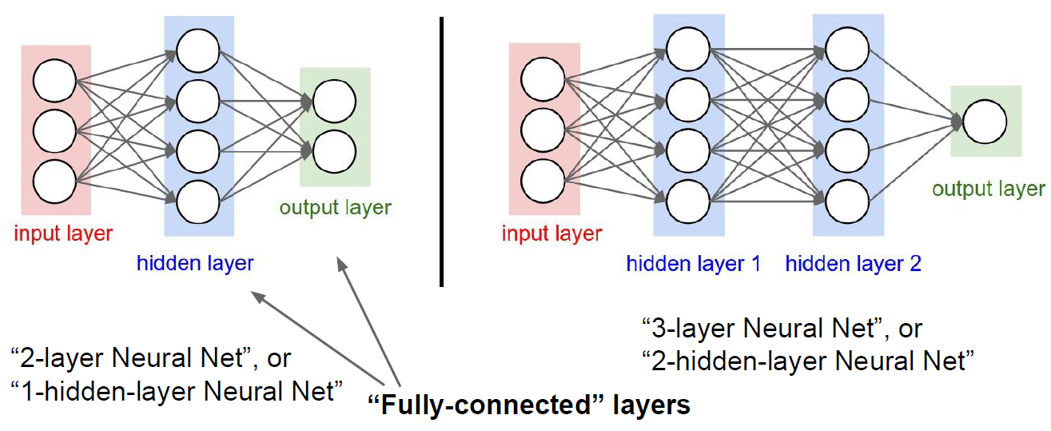
Multi-Layer Perceptron
Architecture

Slide 8
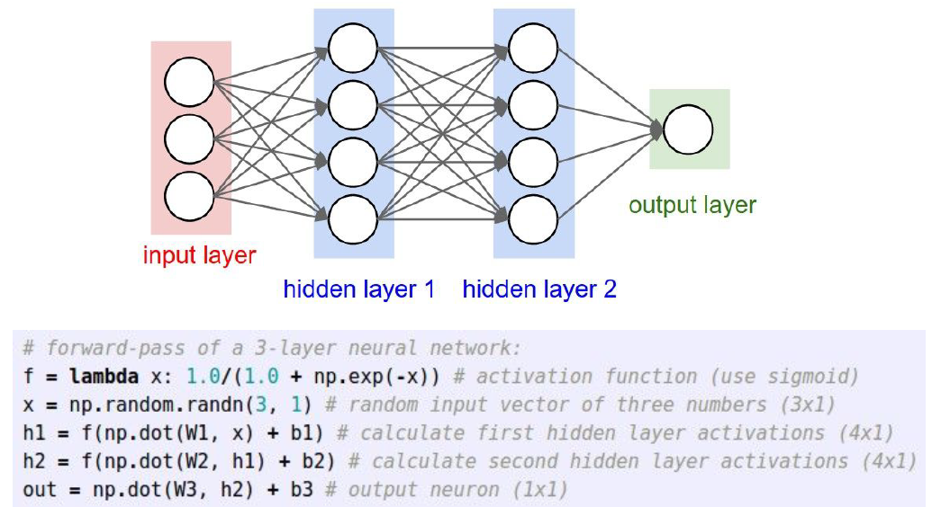
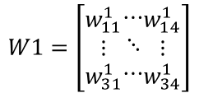
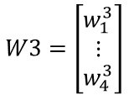
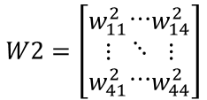
Multi-Layer Perceptron
Feedforward computation
W1
W2
W3
X
OUT
$$W1=\left[\begin{matrix}w_{11}^{1} \\ ⋮ \\ w_{31}^{1}\end{matrix}\begin{matrix}⋯ \\ ⋱ \\ ⋯\end{matrix}\begin{matrix}w_{14}^{1} \\ ⋮ \\ w_{34}^{1}\end{matrix}\right]$$
$$W2=\left[\begin{matrix}w_{11}^{2} \\ ⋮ \\ w_{41}^{2}\end{matrix}\begin{matrix}⋯ \\ ⋱ \\ ⋯\end{matrix}\begin{matrix}w_{14}^{2} \\ ⋮ \\ w_{44}^{2}\end{matrix}\right]$$
$$W3=\left[\begin{matrix}w_{1}^{3} \\ ⋮ \\ w_{4}^{3}\end{matrix}\right]$$

Slide 9
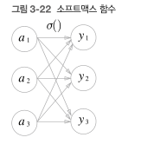
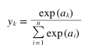
Multi-Layer Perceptron
Softmax function
Classification network 의 출력

Slide 10

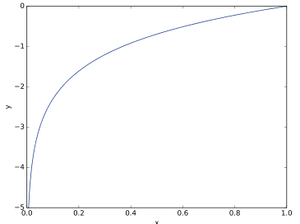


Multi-Layer Perceptron
Loss Function
Mean square error (MSE)
Cross entropy error (CEE)
$y_{k}$: 신경망 출력, $t_{k}$: 정답 레이블
=> Regression (회귀분석) 문제에 많이 활용
=> Classification 문제에 많이 활용
* Mini-batch 학습

Slide 11
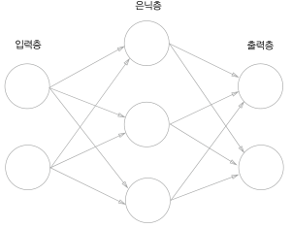
Training MLP
Learning algorithm
Loss function 을 최소화 하는 W 를 구하는 문제
Optimization 문제
$$W^{∗}=\arg{\min{\frac{1}{2} \sum_{k}{{(y_{k}−t_{k})}^{2}}}}$$
s.t
$$y_{k}=f\left(X, W\right), k=1,….,N$$
$$X$$
$$Y$$
$$W$$

Slide 12
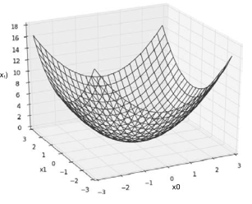
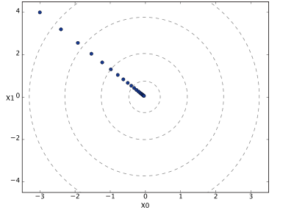

Training MLP
Approach
Non-convex problem
Local search technique
Gradient descent method (경사하강법)
Hill-climbing 방법
초기 값을 임의로 설정하고
현재 값 주변을 탐색하여, 주변에서 가장 좋은 값을 선택. 개선이 없으면 종료 => 기울기 (gradient) 값 사용
선택된 값을 현재 값으로 하여 더 이상 개선이 없을 때 반복
문제
초기 값에 의존 => global 최적을 구하기 어려움
예
$f(x_{o},$ $x_{1})=x_{0}^{2}+x_{1}^{2}$
$$x_{o}= x_{o}− η\frac{∂f}{∂x_{o}}$$
$$x_{1}= x_{1}− η\frac{∂f}{∂x_{1}}$$

Slide 13
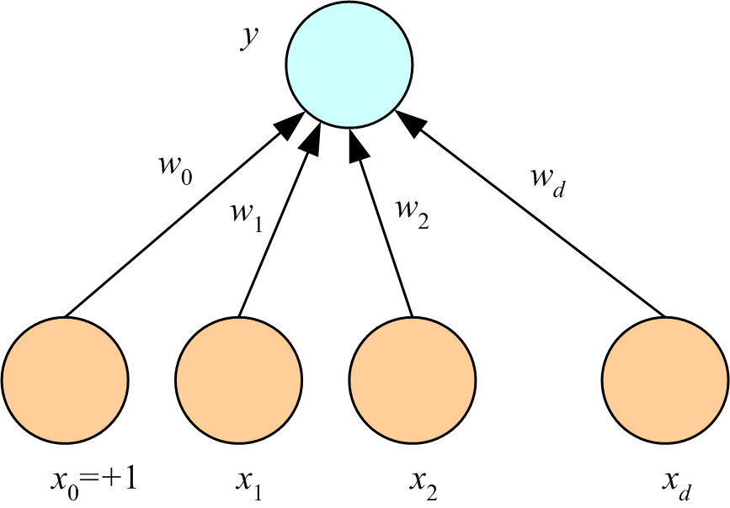
Training MLP
Learning a Perceptron
Error function
$W^{∗}=\arg{\min{E(W,X)}}$
Update rule
$E= \frac{1}{2} {(t −y)}^{2}=$ $\frac{1}{2} {(t −W^{T}X)}^{2}$
η: learning factor
$${∆w}_{i}=η\left(t−y\right)x_{i} , i=0,…,d$$
E (w_{i})
E (w_{i+1})
Update = LearningFactor ∙ (DesiredOutput - ActualOutput) ∙ Input
η
w_{i}
w_{i+1}
Gradient descent

Slide 14
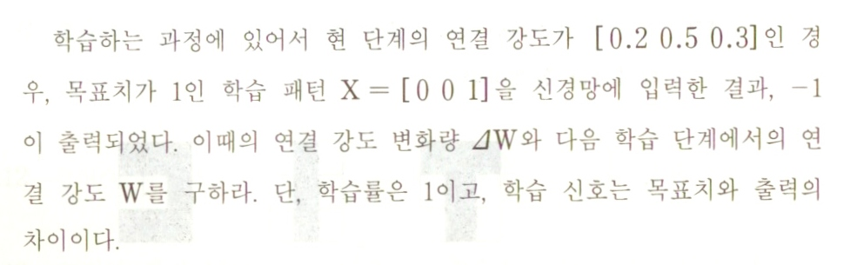
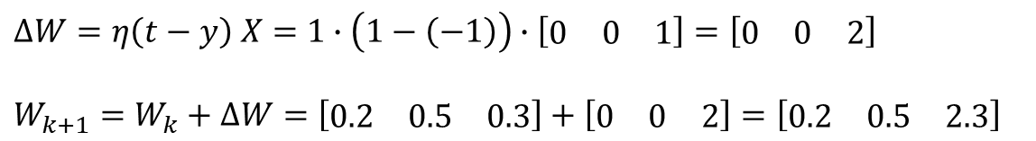
Training MLP
(Ex)
$$∆W=η\left(t−y\right) X=1∙\left(1−\left(−1\right)\right)∙\left[\begin{matrix}0 & 0 & 1\end{matrix}\right]=\left[\begin{matrix}0 & 0 & 2\end{matrix}\right]$$
$$W_{k+1}=W_{k}+∆W=\left[\begin{matrix}0.2 & 0.5 & 0.3\end{matrix}\right]+\left[\begin{matrix}0 & 0 & 2\end{matrix}\right]=\left[\begin{matrix}0.2 & 0.5 & 2.3\end{matrix}\right]$$

Slide 15

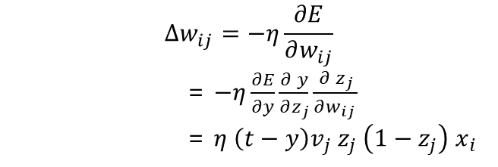






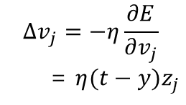



Training MLP
Learning MLP
$$x_{1}$$
$$w_{ij}$$
$$z_{1}$$
•
•
•
•
•
•
$$v_{j}$$
error
$$y$$
$$y_{k}=\sum_{j=0}^{H}{v_{j}z_{j}}$$
$$E=\frac{1}{2}{(t−y)}^{2}$$
$$x_{N}$$
$$z_{H}$$
$${Δv}_{j}=−η\frac{∂E}{∂v_{j}}$$
= $η(t−y)z_{j}$
$$z_{j}=sigmoid (w_{j}^{T}x)$$
$${Δw}_{ij}=−η\frac{∂E}{∂w_{ij}}$$
= $−η\frac{∂E}{∂y}\frac{∂ y}{∂z_{j}}\frac{∂ z_{j}}{∂w_{ij} }$
= $η \left(t−y\right)v_{j} z_{j} \left(1−z_{j}\right) x_{i}$
x
Forward
Backward

Slide 16
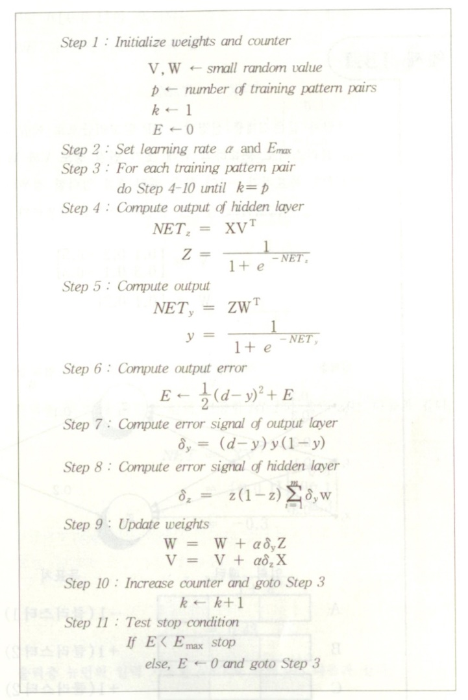
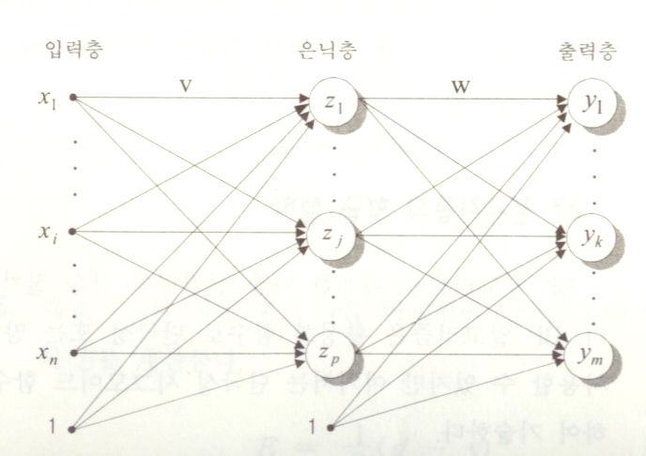
Training MLP
Error Back Propagation Algorithm
오류 역전파 알고리즘
D.Parker, 1982

Slide 17
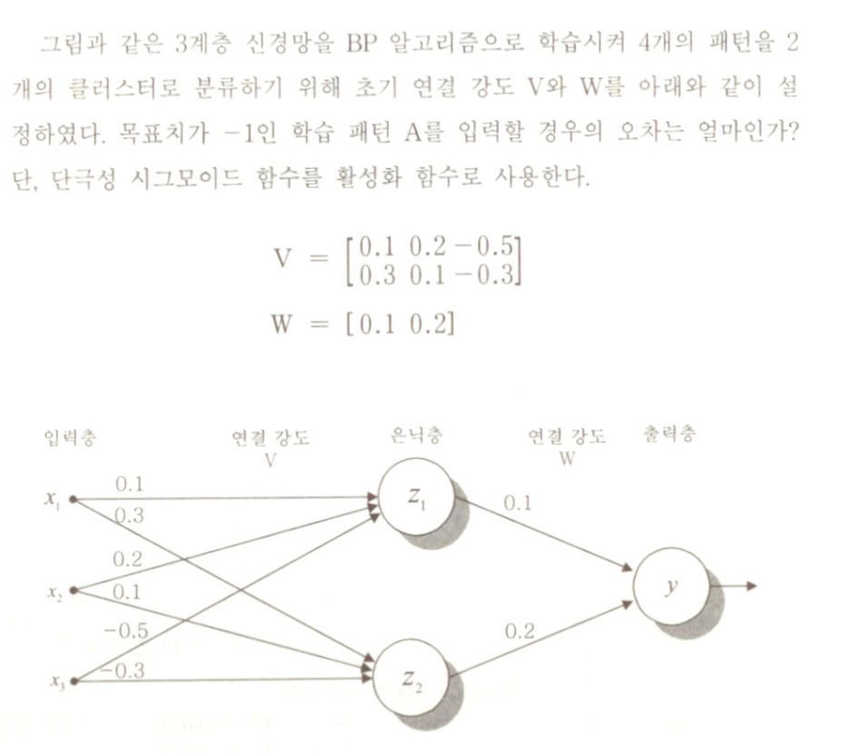
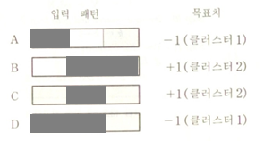
Training MLP
(Example)
$${NET}_{z}=XV^{T}=\left[\begin{matrix}1 & 0 & 0\end{matrix}\right]\left[\begin{matrix}0.1 & 0.3 \\ 0.2 & 0.1 \\ −0.5 & −0.3\end{matrix}\right]=\left[\begin{matrix}0.1 & 0.3\end{matrix}\right]$$
$$Z=\frac{1}{1+e^{−{NET}_{z}}}=\left[\begin{matrix}0.525 & 0.574\end{matrix}\right]$$
$${NET}_{y}=ZW^{T}=\left[\begin{matrix}0.525 & 0.574\end{matrix}\right]\left[\begin{matrix}0.1 \\ 0.2\end{matrix}\right]=0.167$$
$$y=\frac{1}{1+e^{−{NET}_{y}}}=0.542$$
$$E=\frac{1}{2}{(d−y)}^{2}=0.5∙{\left(−1−0.542\right)}^{2}=1.189$$

Slide 18
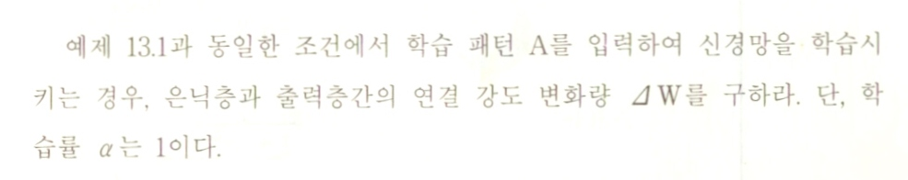
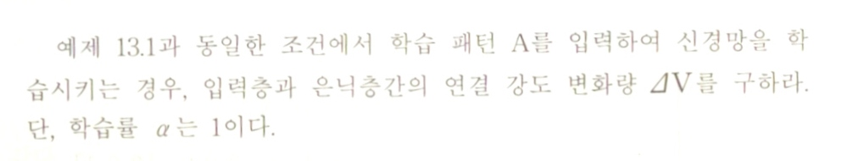
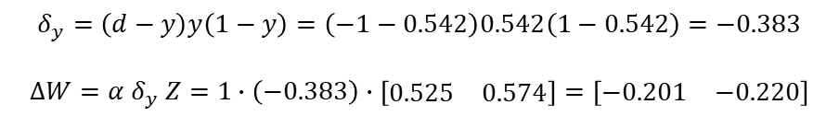
Training MLP
(Example)
$$δ_{y}=\left(d−y\right)y\left(1−y\right)=\left(−1−0.542\right)0.542\left(1−0.542\right)=−0.383$$
$$∆W=α δ_{y} Z=1∙\left(−0.383\right)∙\left[\begin{matrix}0.525 & 0.574\end{matrix}\right]=\left[\begin{matrix}−0.201 & −0.220\end{matrix}\right]$$
$$δ_{z,1}=z_{1}\left(1−y\right){ δ}_{y} w_{1}=0.525 ∙\left(1−0.542\right)∙\left(−0.383\right)∙0.1=−0.009$$
$$δ_{z,2}=z_{2}\left(1−y\right){ δ}_{y} w_{2}=0.574 ∙\left(1−0.542\right)∙\left(−0.383\right)∙0.2=−0.020$$
$$∆V=α δ_{z} X=1∙\left[\begin{matrix}−0.009 \\ −0.020\end{matrix}\right]\left[\begin{matrix}1 & 0 & 0\end{matrix}\right]=\left[\begin{matrix}−0.009 & 0 & 0 \\ −0.020 & 0 & 0\end{matrix}\right]$$

Slide 19
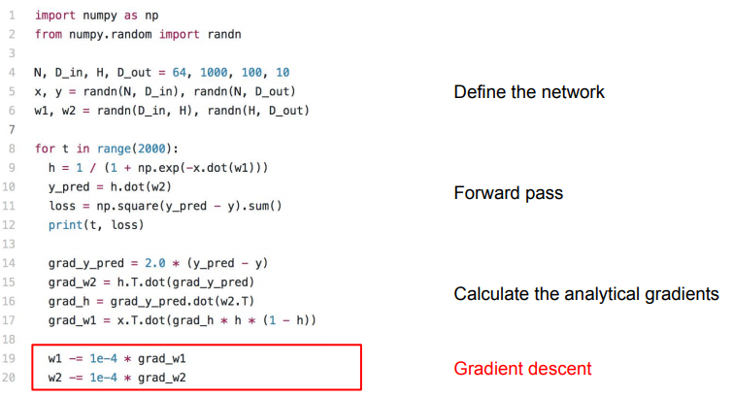
Training MLP
Training a 2-layer network => only needs 20 lines

Slide 20
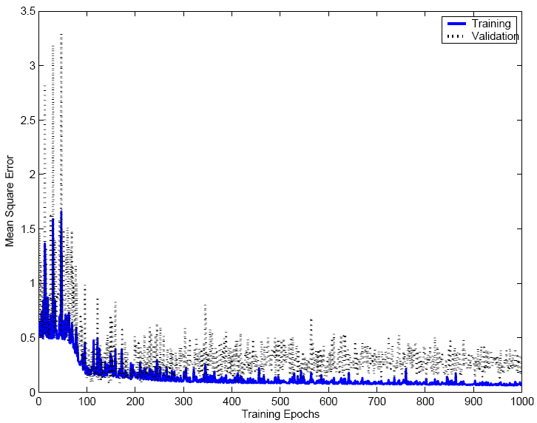
Training MLP
Training Error / Validation Error

Slide 21
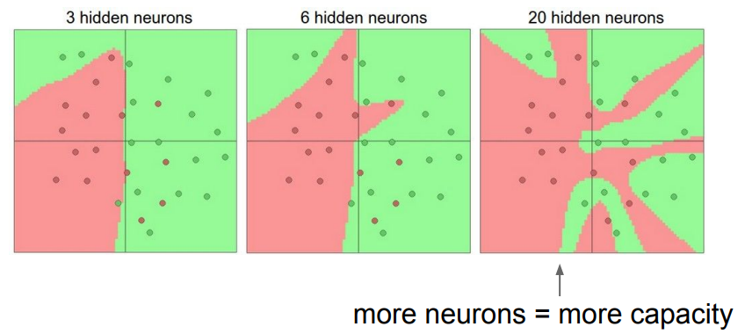
Training MLP
Setting the number of layers

Slide 22

Training MLP
Hyperparameter
초기 연결 강도 (weight)
연결강도는 국지적 최적값에 수렴
초기 연결강도에 따라 결과 달라짐
-0.5 - 0.5
신경망 구조
입력층 / 출력층 수: 문제에 따라 결정
은닉층 수: 적절히 결정하여야 함
적은 경우 - 학습이 안 되는 현상 (에러가 줄어들지 않음)
많은 경우 - 학습 속도가 느림, 에러가 줄어들지 않음
학습률
큰 경우: 학습 속도 빠름, 학습 이루어지지 않을 수 있음 (overshoot)
작은 경우: 학습속도 느림
모멘텀
학습 초반에는 변화량을 크게, 학습 후반에는 변화량을 작게 => 학습 속도 향상
모멘텀상수

Slide 23
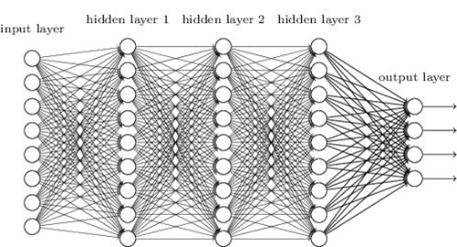
Deep Neural Network
DNN 학습 (BP 알고리즘) 의 문제점
학습 오차 문제 (Error)
학습 속도 문제 (Time)
과적합 문제 (Overfitting)
1990~2000년대에는 시험적 연구만 진행

Slide 24
Weight Update
신경망 학습이란?
Loss function 을 최소화하는 weight 를 찾는 문제 (optimization problem)
신경망 학습 방법
weight 초기값을 임의로 설정하고, weight 를 반복적으로 update (improvement)
Weight 변화량은 loss function 의 기울기 크기에 비례 (gradient descent)
Stochastic Gradient Descent (SGD)
Momentum
AdaGrad (Adaptive Gradient)
Adam

Slide 25
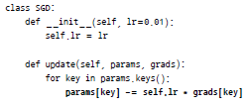

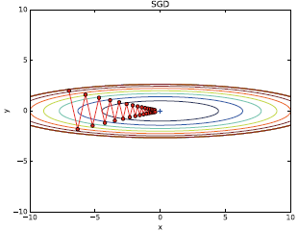
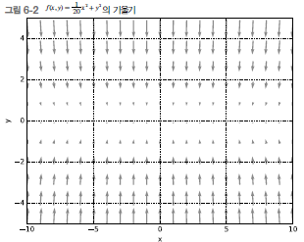


Stochastic Gradient Descent
Algorithm
(예)
$$W←W−η\frac{∂L}{∂W}$$
$η$: learning rate
Y축 방향은 가파르고 x축 방향은 완만
=> 지그재그 이동
초기값 (-7,2)
단점: 비등방성 (anisotropy) 함수에 대한 탐색경로가 비효율적임
기울기(gradient)

Slide 26

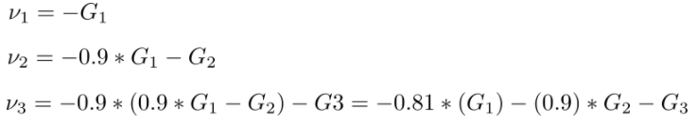
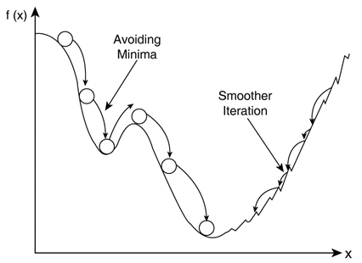
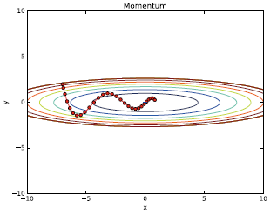



Momentum
Algorithm
효과
과거 업데이트 값도 현재 업데이트에 반영
관성효과로 빠른 이동 가능
지그재그 탐색 완화
Local minima 를 벗어나는 효과 기대
$α$: coefficient of momentum
$α$= 0.0
$α$= 0.9

Slide 27

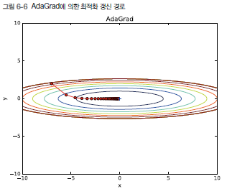
AdaGrad
Adaptive Gradient (2011)
학습을 진행하면서 learning rate (학습률) 을 점차 감소시키는 방법
지금까지 적게 변화한 weight 변화량 (step size) 을 크게함 => 빠른 이동
지금까지 많이 변화한 weight 변화량 (step sizs) 을 작게함=> 미세 조정
학습이 오래 진행되면 step size 가 너무 줄어들어 update 중단
RMSProp
AdaDelta

Slide 28
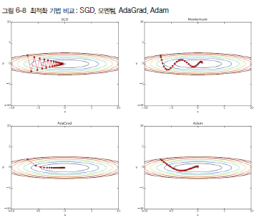
Adam
Adaptive Momentum Estimation (2015)
Momentum + AdaGrad (RMSProp) 융합

Slide 29

Weight Update
Optimization 방법 비교

Slide 30

Gradient Trouble
Gradient Vanishing (소실)
gradient 값이 점점 작아짐
Weight update 중단 => 학습 오차가 떨어지지 않음
Gradient Exploding (폭주)
gradient 값이 점점 커짐
비정상적으로 큰 값으로 Weight update => 발산
$${Δw}_{ij}=−η\frac{∂E}{∂w_{ij}}$$
= $−η\frac{∂E}{∂y}\frac{∂ y}{∂z_{j}}\frac{∂ z_{j}}{∂w_{ij} }$

Slide 31

Gradient Trouble
원인 (X.Glorot, Y.Bengio, 2010)
Activation function: sigmoid function
Weight initialization: 평균=0, 분산=1 정규분포
각 층에서 출력의 분산이 입력의 분산보다 큼
→ 상위 층으로 갈수록 활성화 함수값이 0 또는 1로 수렴
→ 기울기 (gradient ) 가 0 에 가까워짐
→ 상위층 부터 역전파 진행 시 하위층에는 오류 전파 안됨
→ weight update stop
→ 학습오차가 줄어들지 않음

Slide 32
Gradient Trouble
해결 방법
Activation Function: ReLU 및 그 변종
Weight Initialization: Xavier, He 등
Batch normalization

Slide 33



Activation Function
ReLU
Rectified Linear Unit
F(x) = max (0, x)
장점
Saturation 이 없다
Very computationally efficient
Converges much faster than sigmoid/tanh
Exponential linear unit

Slide 34




Weight Initialization
은닉층의 출력값 (활성화값) 분포 (histogram)
Input layer: 1000 nodes
5 hidden layers: 100 nodes / layer
Activation function = sigmoid
Weight 초기값: 평균 0 인 정규분포
분산 = 1 or 0.01

Slide 35
Weight Initialziation
Weight 를 정규분포로 초기화할 때의 은닉층의 출력값 분포 (histogram)
표준편차=1
0 또는 1 에 집중
→ 기울기 소실
표준편차=0.01
0.5 에 집중
→ 모든 neuron 이
유사값 출력
→ 표현력 제한

Slide 36



Weight Initialization
Xavier (Glorot) 초기화 (2010)
Activation 함수: Sigmoid, tanh function
$σ=\frac{1}{\sqrt{n}} , n= {fan}_{in}$= 앞층의 노드 수

Slide 37


Weight Initialization
He 초기화 (2015)
Activation function : ReLU 및 변종 들
$σ=\frac{2}{\sqrt{n}} , n= {fan}_{in}$= 앞층의 노드 수
ReLU 사용 시 weight 초기값에 따른
은닉층 출력값 분포

Slide 38

Weight Initialization
MNIST 데이터셋 적용
ReLU function + He initialization

Slide 39



Batch Normalization
Batch Normalization (S.Loffe & C.Szegedy, 2015)
Gradient vanishing/Exploding 방지 목적
Activation 함수 통과 전 또는 후 데이터 ‘정규화’ 과정 추가
Mini-batch 단위로 정규화: 평균 = 0, 분산 = 1
$γ$: scaling, $β$: shift

Slide 40
Batch Normalization
효과
학습속도 향상
Weight 초기값 영향이 적음

Slide 41
Overfitting
Overfitting (과적합)
신경망이 훈련 데이터에 지나치게 적응. 그 외의 데이터에는 대응하지 못하는 상태
원인
매개변수가 많고 표현력이 높은 모델
훈련데이터가 적음
예
7 layer network
100 neurons/layer, ReLU
MNIST 데이터셋 (60,000개)
training: 300개
해결방안
Weight decay
Dropout

Slide 42




Weight Decay
Weight Decay (가중치 감소)
Weight 값이 커지는 것을 억제 => overfitting 억제 효과
Loss function 에 weight norm 추가
$$E{={\frac{1}{2} \sum_{k}{{(y_{k}−t_{k})}^{2}}}}+ \frac{1}{2}λ W^{2}$$
L2 norm : $\sqrt{w_{1}^{2}+w_{2}^{2}+…+w_{n}^{2}}$
L1 norm : $\left|w_{1}\right|+\left|w_{2}\right|+…+\left|w_{n}\right|$
L∞ norm : max ($\left|w_{1}\right|,\left|w_{2}\right|,…,\left|w_{n}\right|)$
$$W=(w_{1},w_{2},…,w_{n})$$

Slide 43


Dropout
Dropout
Training 시
Dropout 비율 (dropout_ratio) 에 해당하는 neuron 은 학습에서 삭제
Test 시
각 neuron 의 출력에 training 시 삭제 안 한 비율을 곱하여 출력

Slide 44

Dropout
Dropout 의 효과
Ensemble learning 효과
개별적으로 학습시킨 여러 개의 모델 출력 활용
Tabu search 효과
Hill-climbing (Gradient descent) 에 의한 weight 탐색 개선 => 탐색 공간 다변화
dropout_ratio=0.15

Slide 45
Hyperparameter Optimization
Hyperparameter
Layer 수, neuron 수, batch size, …
Learning rate, momentum coefficient, …
Weight decay, dropout ratio, …
Training data vs. validation data vs. test data
Training data: weight 학습용
Validation data: hyperparameter 검증용
Teat data: 성능평가용

Slide 46



Hyperparameter Optimization
Example

